Slide 1
Національний ботанічний сад ім. М. Гришка

Slide 2
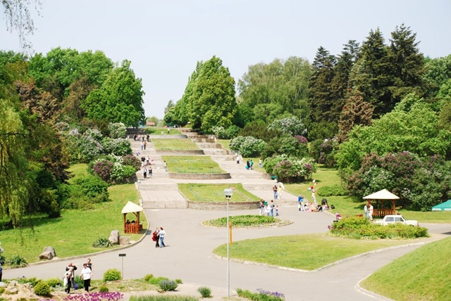
Київський Національний ботанічний сад ім. М. М. Гришка НАН України є частиною природно-заповідного фонду України.

Slide 3
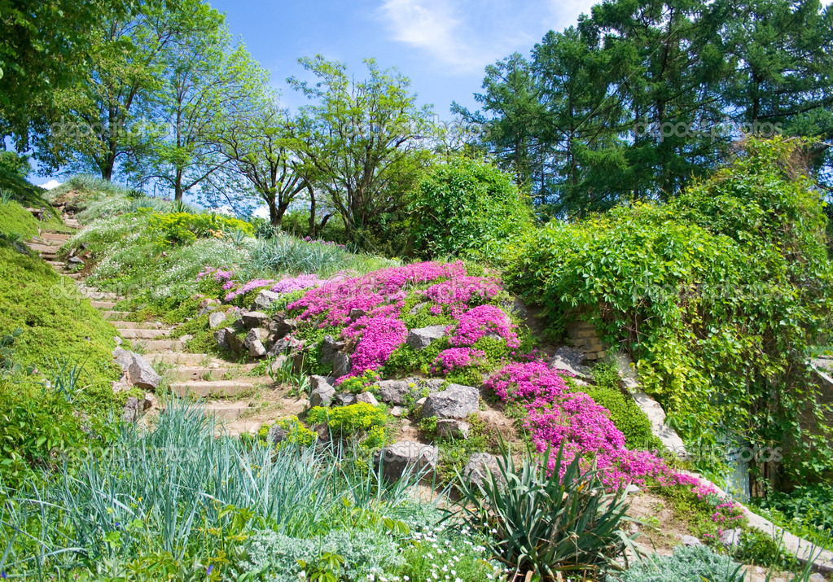
Сьогодні Ботанічний сад входить до природно-заповідної зони України, його землі є пам’ятником природного та історичного значення.
У саду багато різноманітних видів рослин, від природньої краси яких розбігаються очі й перехоплює подих!

Slide 4
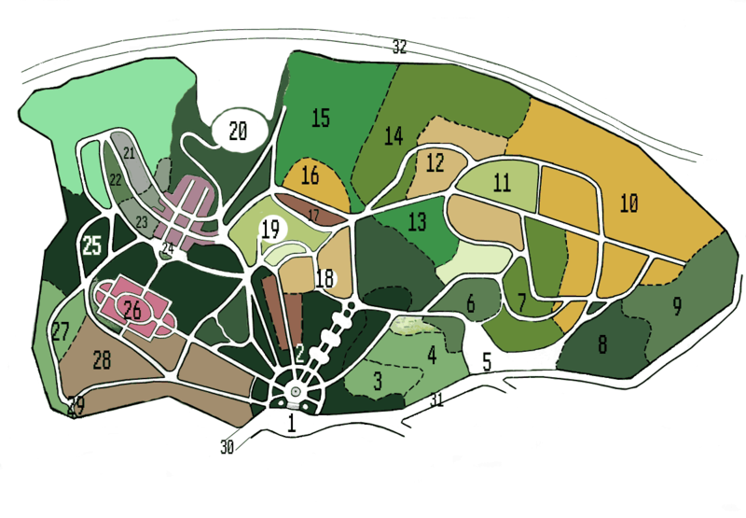
Заснований у 1935 році Президентом Академії наук України — Володимиром Липським.
Площа – близько 130 га
10 тисяч видів, форм і сортів

Slide 5
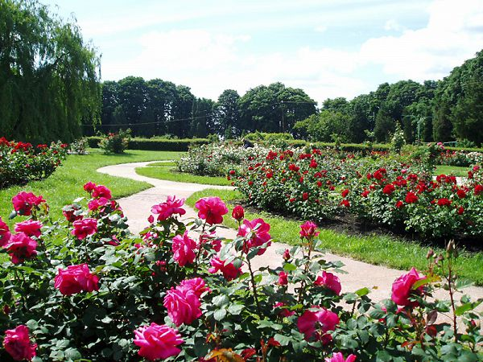
У НБС ім.М.М.Гришка створено одну з найбільших у світі колекцій живих рослин помірного поясу Євразії, яка нараховує:
1178 видів, у тому числі дерев;
  кущів та напівкущів – 317 видів,
трав'янистих рослин – 861 вид.

Slide 6
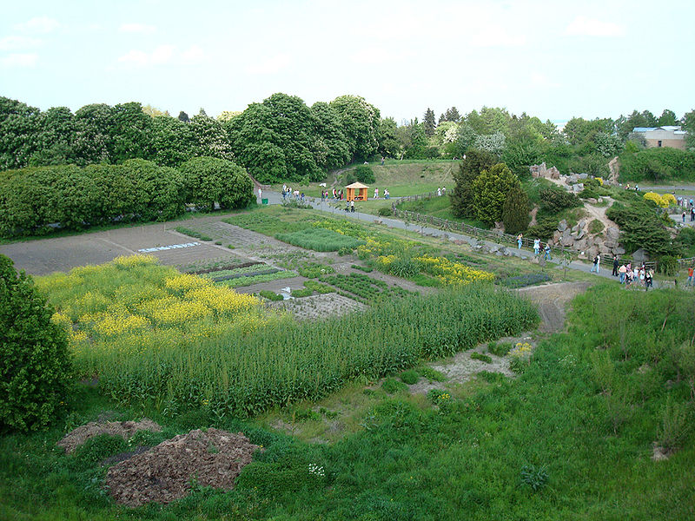
Тут знаходяться колекції лікарських, плодових, овочевих, квітково-декоративних, пряно-ароматичних і технічних рослин з різних регіонів світу.

Slide 7
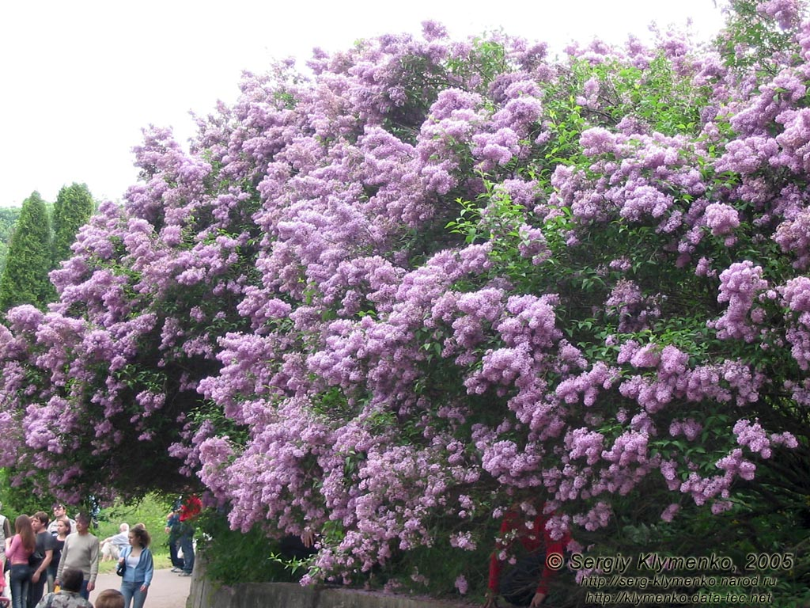
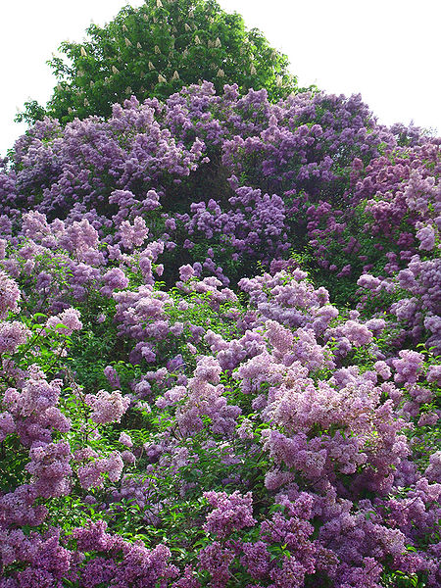
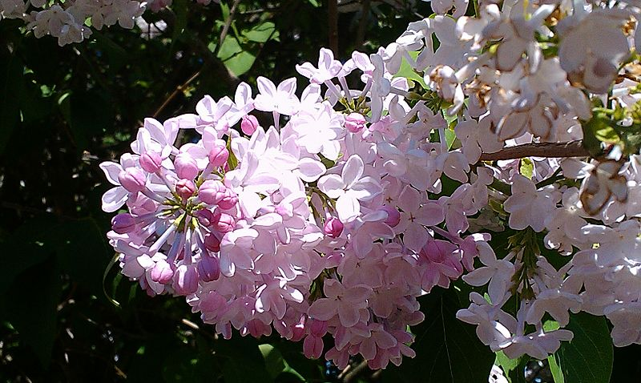
Найвідомішими у Ботанічному саду є колекція форм кизилу, дубу, липи та бузку.
Однією з декоративних ділянок ботанічного саду, його своєрідною візитівкою є Сад бузків .
Його колекцію становить 21 вид бузків (з 28 існуючих в природі), близько 90 сортів, близько 1500 кущів.
Площа цього відділу приблизно 3 гектари. Це особливість не лише цього саду, але й усього Києва.

Slide 8
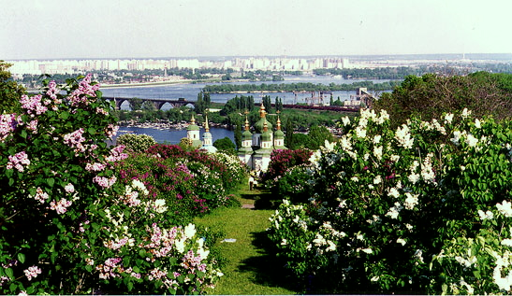

Slide 9
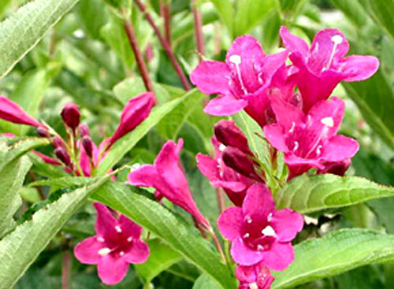
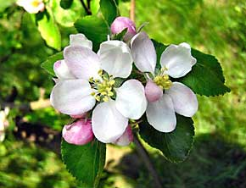
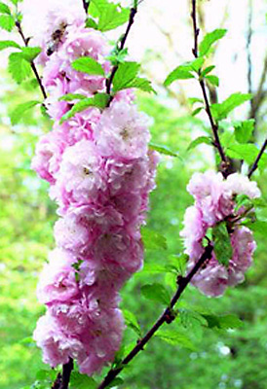
Розоцвіті – 250 видів

Slide 10
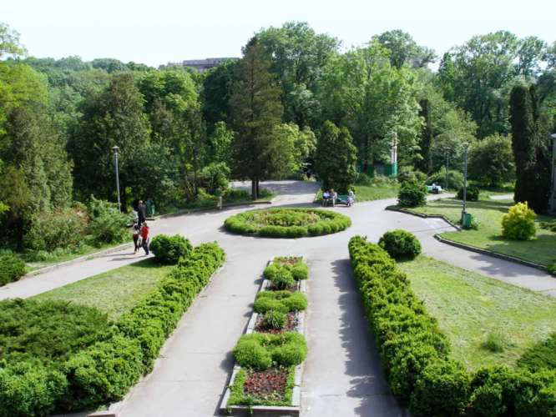
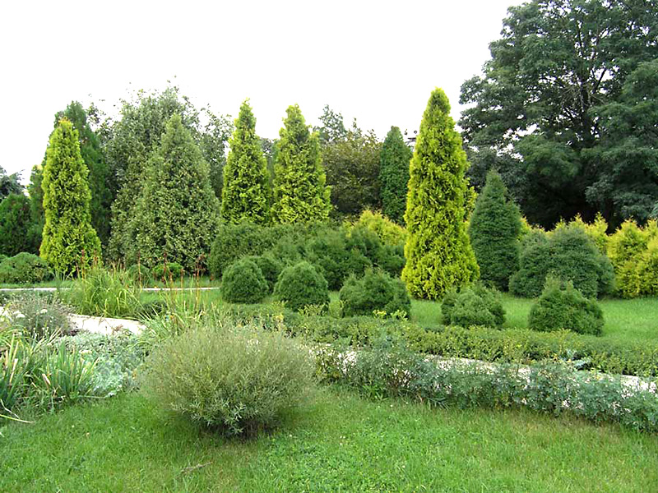
Колекція дуба, клена, липи, берези, горіха, бузку, ди­корослих плодових рослин.
12 родин покритонасінних та 4 родин голонасінних

Slide 11
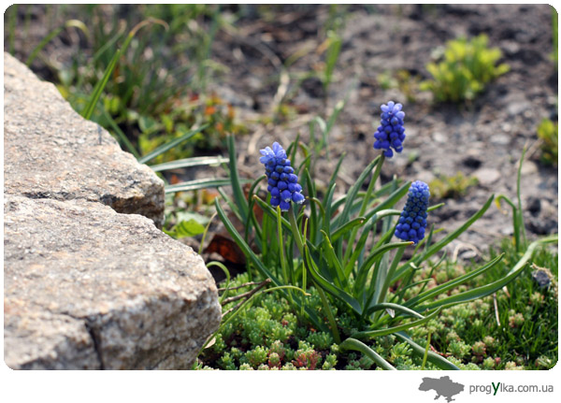
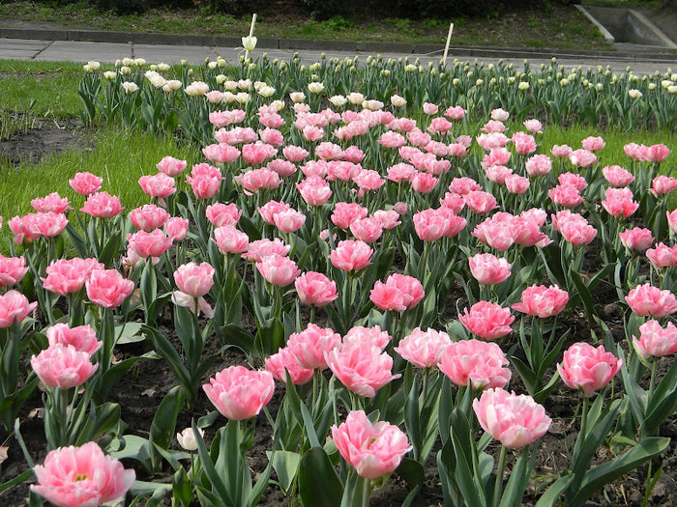
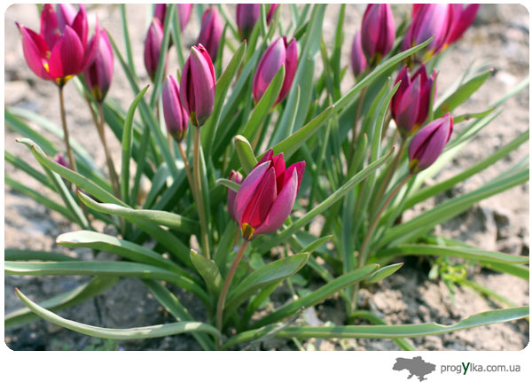
Колекції квітниково-декоративних рослин – 842 види
– колекції астильби, гіацинтів, гладіолуса, жоржини, лілії, півників, півонії, тюльпанів, хризантеми, айстри, канни, газонні та декоративні трави.

Slide 12
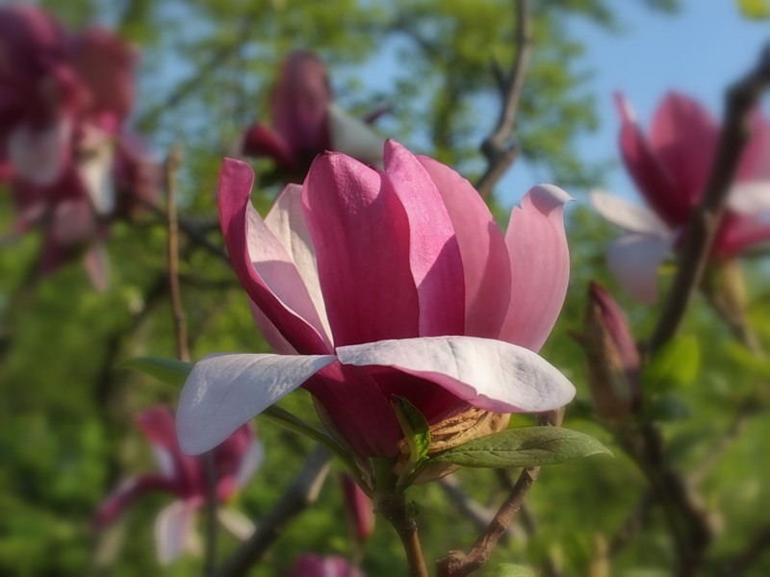
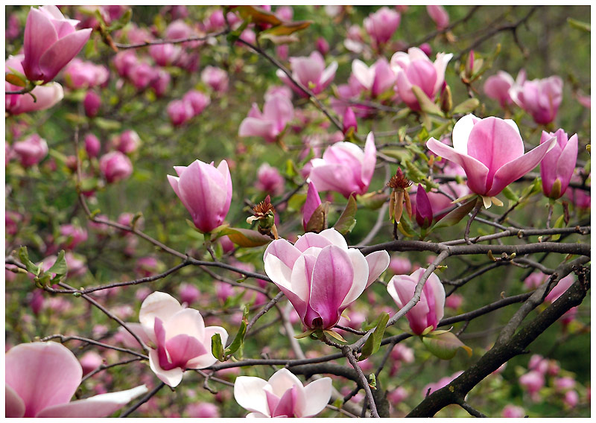
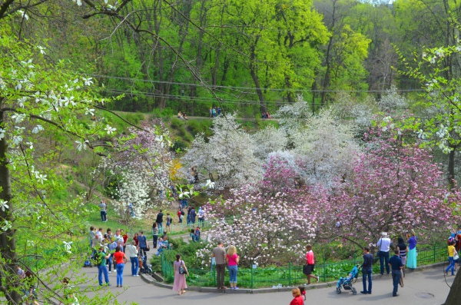
Сезон світіння магнолій –
10 видів

Slide 13
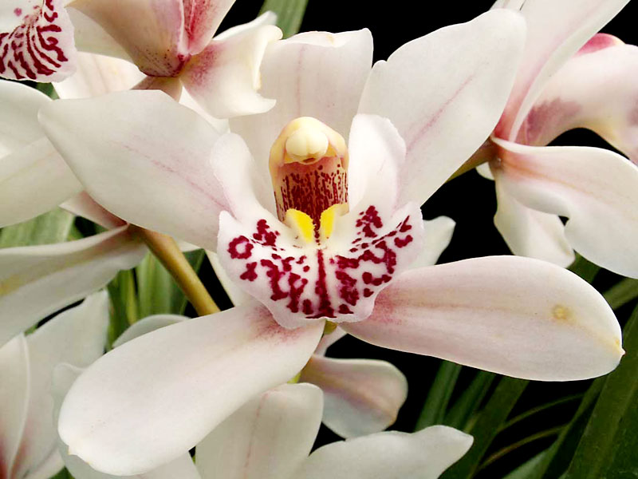
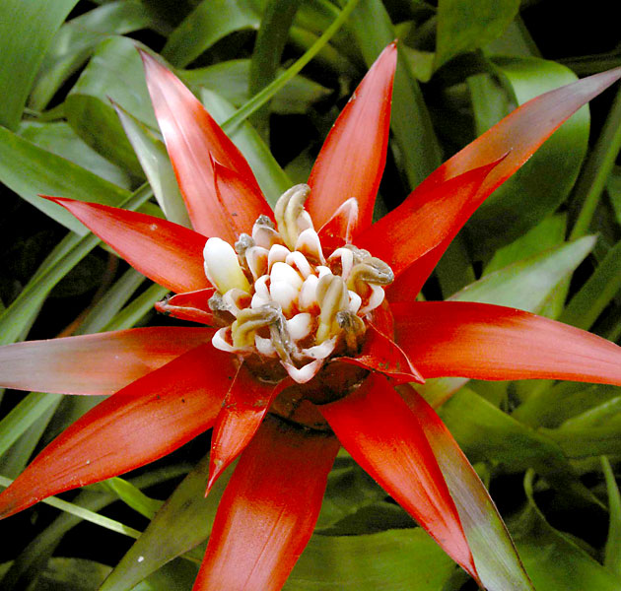
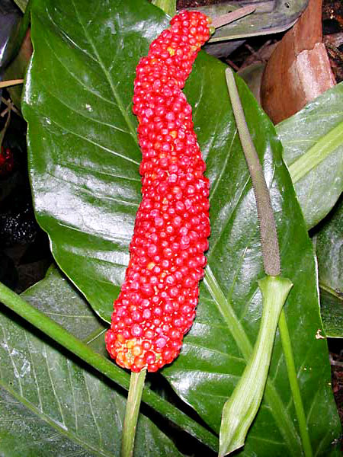
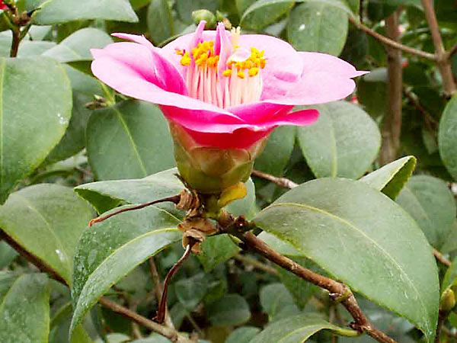
Фонд тропічних і субтропічних рослин – 3094 зразків.
Гордістю цього зібрання є колекції орхідних, ароїдних, бромелієвих, бегонієвих, лілійних, вересових та сукулентів.
Лише колекція орхідей перевищує 600 видів, форм, сортів та гібридів.

Slide 14
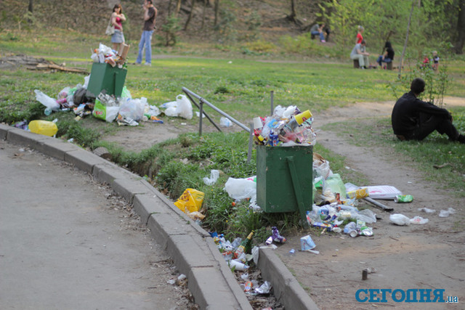
На зазначеній ділянці фактично знаходилось будівельне сміття, яке не було
прибране за зимовий період внаслідок замерзання ґрунту. Існуючий рослинний
покрив при цьому не було порушено. На даний час це сміття прибране і
проводяться заздалегідь заплановані заходи з упорядкування ділянки. Це
абсолютно штатна ситуація: кожної весни проводиться планова підготовка
території Саду до нового сезону.

Slide 15
Всі кияни, всі наші відвідувачі на власні очі бачили, як за останні
декілька років ботанічний сад змінився на краще. Це і постійні поповнення
колекцій рослин, і відкриття нових ландшафтних ділянок, побудова нових
оглядових та дитячих майданчиків. Не зважаючи на величезну кількість
відвідувачів, наш ботанічний сад кожного ранку вражає чистотою території
та доглянутими рослинами

Slide 16
Цінуємо і дбаємо про наш улюблений
Ботанічний сад!!!!

